Slide 1
MP2: Sistemes d’aprenentatge automàtic
Classe 3 – Tema 1 – 17/10/2024
Nil Redón

Slide 2
Classe anterior
MP2: Sistemes d’aprenentatge automàtic
Definició de IA
Definició d’algoritme
Evolució histórica de la IA
IA vs sistemes tradicionals
Tipus de IA
Definició de IA Forta i IA Dèbil
Activitat 1 feta i corregida
Dubtes / preguntes?
Classe 1 - Introducció

Slide 3
Continguts de la classe
MP2: Sistemes d’aprenentatge automàtic
Definició de IA Forta i IA Dèbil
Caracterització i aplicacions de la IA Dèbil
Avantatges i inconvenients de la IA Dèbil
Possibilitats futures de la IA Dèbil
Classe 1 - Introducció

Slide 4
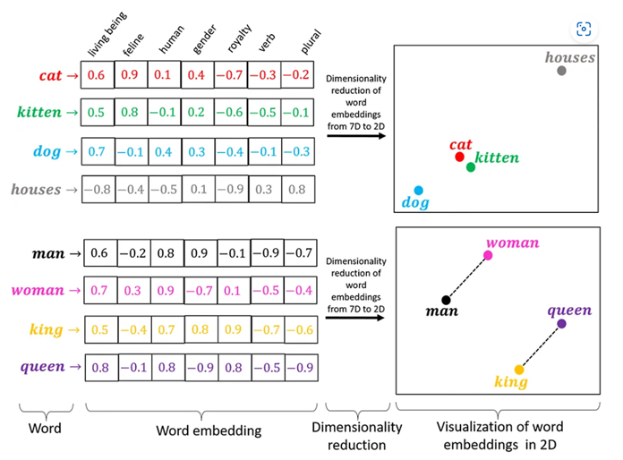
Demostració visual dels models d’embedding
MP2: Sistemes d’aprenentatge automàtic
Classe 1 - Introducció

Slide 5
IA Dèbil vs IA Forta
MP2: Sistemes d’aprenentatge automàtic
La IA Dèbil és capaç de realitzar tasques concretes que requereixen Intel·ligència humana.
La IA Forta és capaç de raonar, interactuar amb l’entorn, tenir autoconsciència i aprendre a realitzar qualsevol tipus de tasca.
Tots els algoritmes que coneixem a dia d’avui son IA Dèbil. La IA Forta no existeix avui en dia.
Classe 1 - Introducció

Slide 6
Solució a l’activitat 1
MP2: Sistemes d’aprenentatge automàtic
PREMISA | VERDADERA | FALSA
La IA Débil está diseñada para realizar tareas específicas y limitadas. | X
La IA Fuerte puede entender, razonar y tener conciencia similar a la humana. | X
Un asistente virtual como Siri o Alexa es un ejemplo de IA Fuerte. |  | X
La IA Débil puede aprender y adaptarse a nuevas situaciones sin intervención humana. |  | X
La IA Fuerte es actualmente una realidad y se utiliza en diversas aplicaciones comerciales. |  | X
Classe 1 - Introducció

Slide 7
Caracterització i aplicacions de la IA Dèbil
MP2: Sistemes d’aprenentatge automàtic
Característiques:
Especialització en tasques concretes.
Gran dependència de les dades d’entrada.
Necessitat d’actualització per nous casos.
Us de mètriques per mesurar la precisió.
Falta de consciència i comprensió general.
Classe 1 - Introducció

Slide 8
Debatim: Quines aplicacions coneixeu de la IA Dèbil i quin valor aporten?
MP2: Sistemes d’aprenentatge automàtic
Classe 1 - Introducció

Slide 9
Caracterització i aplicacions de la IA Dèbil
MP2: Sistemes d’aprenentatge automàtic
Algunes aplicacions:
Traducció automàtica.
Assistents virtuals.
Sistemes de recomanació.
Reconeixement de veu.
Filtres de spam.
Diagnòstic mèdic.
…
Classe 1 - Introducció

Slide 10
Debatim: Quins avantatges i inconvenients trobem?
MP2: Sistemes d’aprenentatge automàtic
Classe 1 - Introducció

Slide 11
Avantatges i inconvenients de la IA Dèbil
MP2: Sistemes d’aprenentatge automàtic
Avantatges principals:
Capacitat de resolució de tasques complexes.
Automatització de tasques.
Precisió, exactitud i reducció d’errors humans.
Personalització i millora de l’experiència.
Classe 1 - Introducció

Slide 12
Avantatges i inconvenients de la IA Dèbil
MP2: Sistemes d’aprenentatge automàtic
Inconvenients principals:
Falta de flexibilitat.
Dependència de les dades.
Privacitat i seguretat.
Impacte en la societat.
Ètica, transparència i explicabilitat.
Costos de manteniment i ús.
Classe 1 - Introducció

Slide 13
Debatim: Com creieu que evolucionarà la IA Dèbil?
MP2: Sistemes d’aprenentatge automàtic
Classe 1 - Introducció

Slide 14
Possibilitats futures de la IA Dèbil
MP2: Sistemes d’aprenentatge automàtic
Millora contínua de la personalització.
Integració en noves àrees.
Acceleració de la innovació.
Automatització avançada.
Interacció humà-màquina millorada.
…
Classe 1 - Introducció

Slide 15
Següent classe – Caracterització de la IA Forta
MP2: Sistemes d’aprenentatge automàtic
Entrarem en detall sobre la IA Forta
Parlarem de:
  Característiques dels algoritmes de IA Forta
  Aplicacions reals
  Avantatges i inconvenients
Sabies que hi ha diferents camps que volen aconseguir arribar a la IA Forta des de punts de vista diferents?
Classe 1 - Introducció

